Slide 1
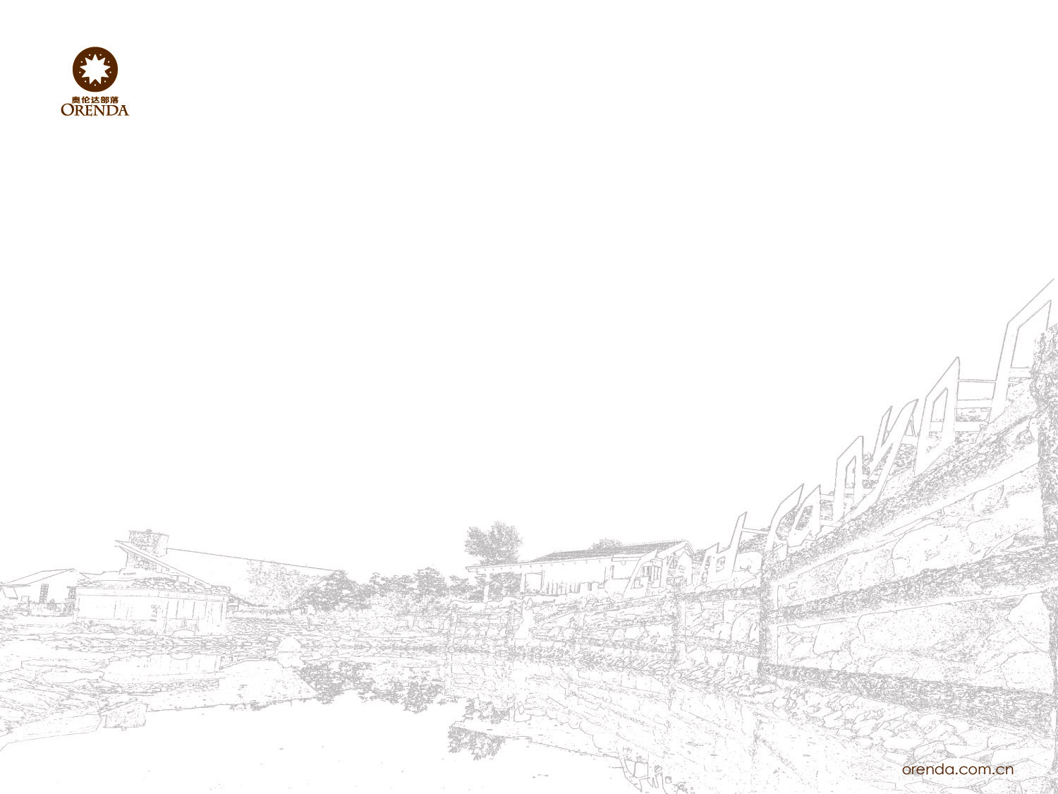
总管理处信息中心
年终测评
2017年1月

Slide 2
目 录
一、开发人员
二、需求分析及数据库设计
三、视觉设计
四、WEB抽奖
五、移动端原型设计
六、服务器、办公电脑工作站范例安装

Slide 3
一、开发人员(所有开发人员)
开发人员
使用easyui、jsp、servlet、jdbc、mysql开发一个web程序(不允许使用SSH框架及公司开发框架);
页面分左右结构,左侧一个树,右侧一个列表,列表至少支持五种数据类型的查询(控件至少要包含下拉树\日期\日期时间\checkbox\combox\combox多选),左右数据联动;
实现增加与修改操作,使用window.open弹窗形式,支持关闭弹窗时刷新父窗口数据;
使用原型设计工具,按以上要求设计原型;
使用PDM设计工具,按以上要求设计数据库结构;
在本地安装MySQL（使用MariaDB）,根据PDM脚本建立数据库;
使用IDEA按要求开发;
开发过程中:
  遵守代码规范
  日志Log4j2(第二版,不是当前项目所使用版本)支持
  代码封装(尽自己最大努力)
  Form表单提交使用easyui form形式(ajax)
  异常统一处理
  尽自己最大努力使用CSS美化表单\页面
  数据库链接字符串支持属性文件配置
  不允许查看项目代码,不允许互相交流,可百度

Slide 4
二、需求分析及数据库设计(运维组)
静杰 专红
信息中心考勤系统
基于信息中心当前考勤模式,分析并挖掘需求;
使用原型设计工具设计原型;
使用PDM设计数据库结构;
遵守数据库设计规范;

Slide 5
二、需求分析及数据库设计(项目组长)
云海 登科
信息中心考勤系统
基于信息中心当前考勤模式,分析并挖掘需求;
使用原型设计工具设计原型;
使用PDM设计数据库结构;
遵守数据库设计规范;
制定项目开发方案(含报价);
根据项目开发方案,模拟工作小组为4人(项目经理一名,三名开发人员)安排项目开发任务,精确到人天;

Slide 6
三、视觉设计
徐蕊
基于奥伦达2016年度郑州年会现场抽奖程序(非达福抽奖),设计版面,以鸡年为主题;
版面设计后(仅效果图),交给飞虎;
基于设计,以生肖”狗”为主题另设计一个版本;
设计考勤登录页面;
设计考勤移动端登录页面;

Slide 7
四、WEB抽奖
飞虎
基于徐蕊设计的抽奖版面,切图,html实现;
基于H5、JS,前端构造模拟数据,实现抽奖程序,按年会现场方式开发;
可配置抽奖名称\中奖人数\一屏显示多少人(根据人数\屏蔽宽度高度自动调整列表显示,以屏幕中心为中心点,向外扩散);
中奖人员名单,在屏幕下方单行滚动显示;

Slide 8
四、移动端原型设计
秀锦
信息中心考勤系统
基于信息中心当前考勤模式,分析并挖掘需求;
使用原型设计工具设计移动端原型;

Slide 9
六、服务器\办公工作站安装
建波
服务器安装
自己寻找环境,以虚拟机安装;
服务器采用指定ISO镜像文件安装,不允许模板;
服务器安装后,根据服务器安装要求,配置服务器,包括但不限于以下:规划分区（按真实环境）、防火墙、杀毒软件、公网/内网IP配置、RDP端口、开启重复删除、系统备份等；
办公工作站安装
结合当前真实情况,以虚拟形式安装;
常用软件的安装及配置(从公司指定下载网站下载)

Slide 10
七、评审及后勤
评审
2017年1月24号7:30上班;
时间截止到当天中午12:00,可提前交卷;
程序代码质量评审;
UI评审;
后援支持;
公司下载中心地址:http://soft.orenda.com.cn
资源:ftp://soft.orenda.com.cn:27188 trade_user / Pp312
王继周 刘军海 王珏

